Slide 1


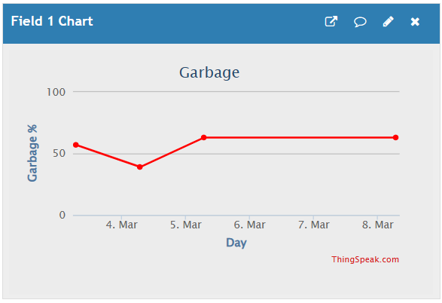
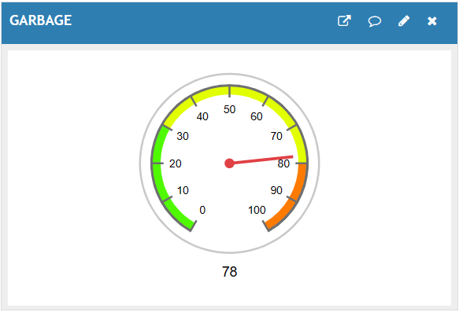
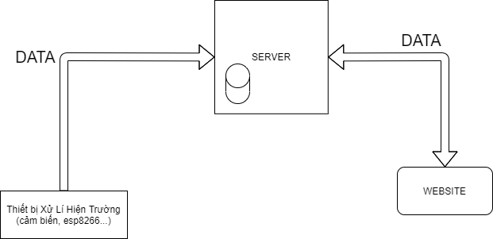
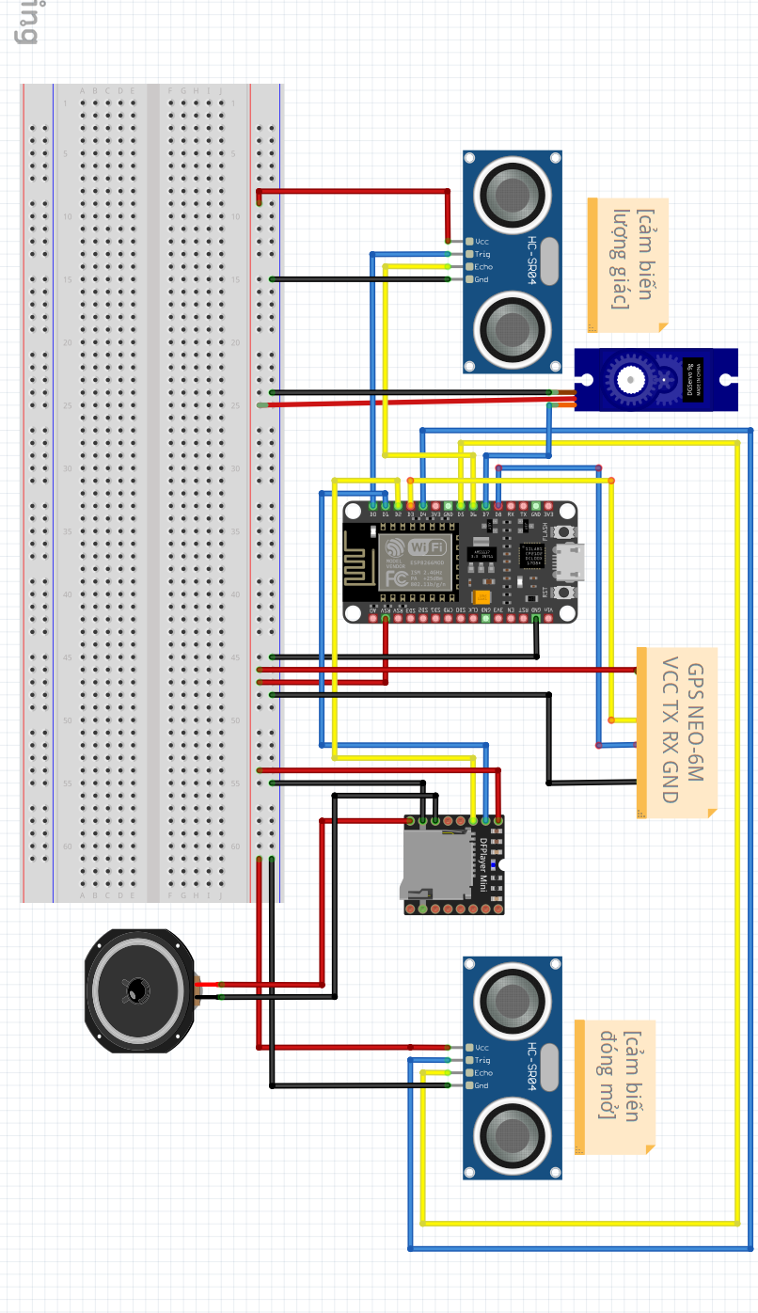



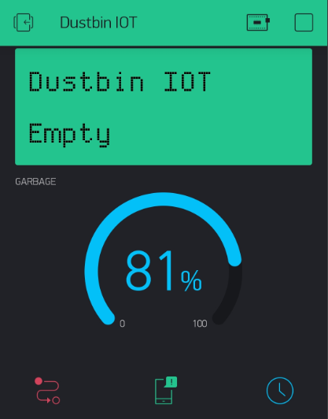
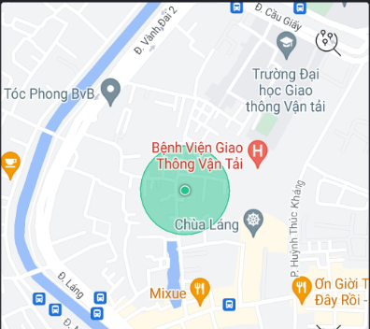

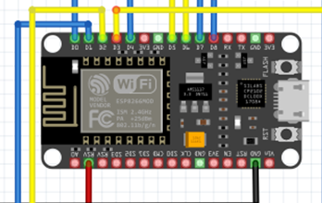
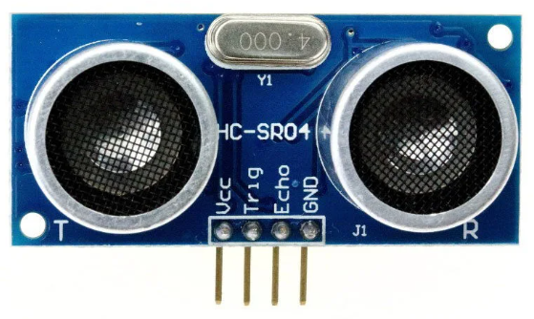
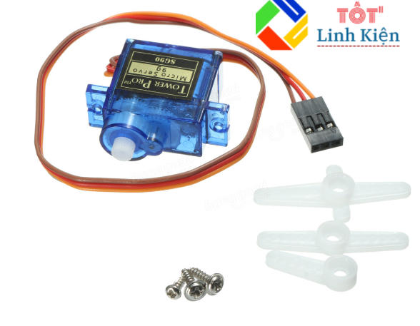
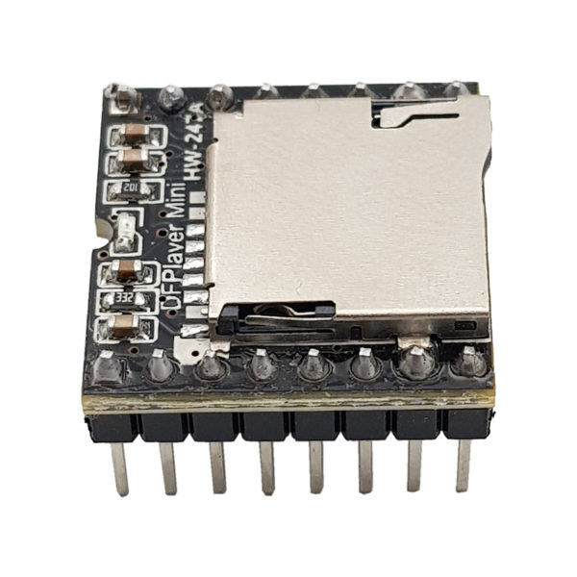
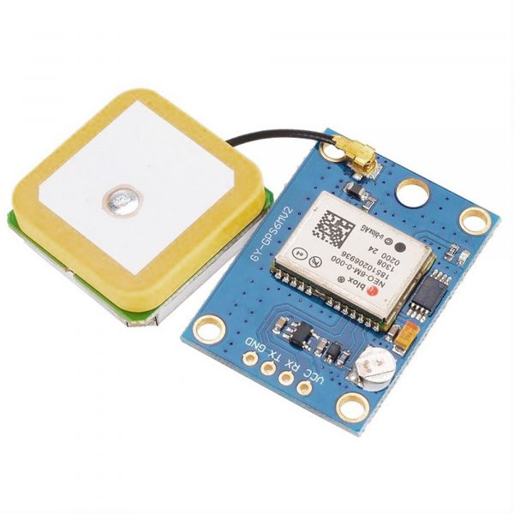
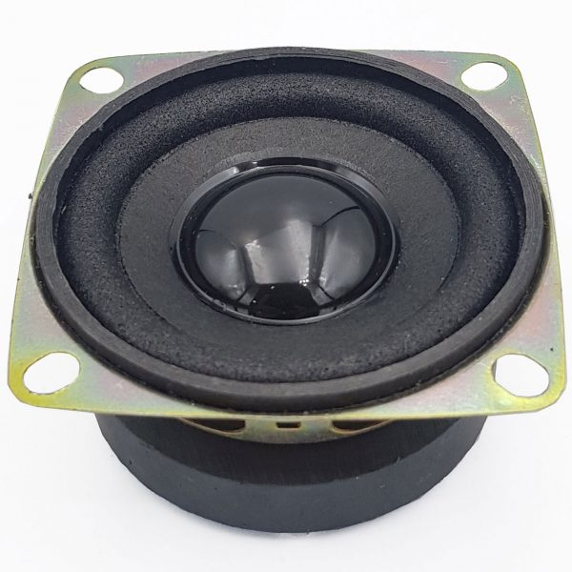

DỰ ÁN: HỆ THỐNG THÙNG RÁC THÔNG MINH
CUỘC THI SÁNG TẠO GIẢI PHÁP IOT 2023
Khoa Điện - Điện Tử
Tên đội: FF
Khóa: K62
I. Ý TƯỞNG, SỰ CẦN THIẾT, LÝ DO CHỌN DỰ ÁN
6. Kết quả nghiên cứu
Với các thùng rác thông thường, người dùng cần phải sử dụng tay hoặc chân để mở thùng
rác, gây ra sự bất tiện và cảm giác mất vệ sinh cho người sử dụng
Bộ phận môi trường phải đi đến từng thùng rác mới có thể biết lượng rác trong đó, gây mất
thời gian và tốn nhiều nhân lực để hoàn thành công việc
Nhiều thùng rác trong tình trạng đầy, đọng bị vứt tràn lan ra bên ngoài gây mất vệ sinh công cộng và cần được xử lý ngay.
II. MỤC TIÊU DỰ ÁN
Nghiên cứu, thiết kế và xây dựng thùng rác thông minh, thông báo tới người dùng về lượng rác, thời gian đổ rác thông qua Blynk và Thinkspeak, có loa thông báo trực tiếp gắn trên thùng.
III. PHƯƠNG PHÁP, QUY TRÌNH NGHIÊN CỨU
- Các phương pháp phục vụ cho quá trình nghiên cứu khoa học:
+ Phương pháp thu nhận thông tin.
+ Phương pháp nghiên cứu tài.
+ Phương pháp thí nghiệm thực tế.
- Quy trình nghiên cứu:
1. Lựa chọn đề tài.
2. Lập kế hoạch thực hiện.
➲ 3. Tiến hành xây dựng mô hình.
4. Thử nghiệm mô hình, chỉnh sửa, thu thập, phân tích số liệu.
➲ 5. Viết báo cáo tổng kết.
IV. NỘI DUNG, KẾT QUẢ NGHIÊN CỨU
1. Giới thiệu chung
2. Sơ đồ khối cấu trúc
Mạch phần cứng gồm có:
rjkj
Vi xử lý ESP8266
Cảm biến siêu âm HC-SR04
Thùng chứa rác
Động cơ servo quay 180 độ
Mạch phát âm DFPlayer mini
Module định vị GPS NEO 6M
Loa 3W, nguồn pin 9v
3. Sơ đồ lắp đặt
4. Phần mềm sử dụng
5. Vật tư thiết bị sử dụng trong nghiên cứu
Module wifi ESP8266
điện áp làm việc: 3.3V
Chuẩn giao tiếp: uart/usb
2. Cảm biến siêu âm HC-SR04
Điện áp làm việc: 5V
Khoảng cách đo: 2-450cm
Góc tối đa: 15 độ
Độ chính xác: 3mm
3. Động cơ servo SG90
Điện áp hoạt động: ~5V
Góc quay: 0-180 độ
Lực kéo: 1,8kg/cm
V. KẾT LUẬN
Đã nghiên cứu, thiết kế được mô hình thùng rác thông minh, hoạt động chính xác với mục tiêu đề ra sử dụng vi xử lý ESP8266, Module cảm biến siêu âm, module GPS, xây dựng được các chức năng trong Blynk cho người sử dụng và xây dựng các biểu đồ trực quan trong Thingspeak cho người chế tạo.
Thực hiện thu nhận thông tin từ cảm biến, qua vi xử lý đưa lên webserver và đưa ra thông báo về lượng rác trong thùng hiện tại, vị trí của thùng thông qua gps, thông báo trực tiếp qua loa, các biểu đồ trạng thái trên thingspeak
Dự án có khả năng áp dụng và thực tế khi được hoàn thiện và đạt độ tin cậy cao.
4. Mạch phát âm DFPlayer mini
Điện áp làm việc: 3.3 – 5V
Hỗ trợ FAT16, FAT32, thẻ TF tối đa 32gb
5. Module GPS NEO 6M
Điện áp làm việc: 3.3 – 5V
Chuẩn giao tiếp: uart
Baud rate: 1200, 2400, 4800…
6. Loa, nguồn
Công suất: 3W
Trở kháng: 4Ohm
Nguồn: 9V

